Slide 1
資料５
令和元年度第１回総合教育会議 資料
ICTによる教育課題の解決

Slide 2
教育のICT化をめぐる国の動き①
～学習指導要領の改訂～
【背景】
○ 新しい価値やサービスが創出され、人々に豊かさをもたらす新たな社会Society5.0の到来
⇒ くらしやはたらき方も変わる
○ “今、学校で教えていることは、時代が変化したら通用しなくなるのではないか”
“人工知能の急速な進化が、人間の職業を奪うのではないか”といった不安の声
【改訂の方向性】
予測できない変化を前向きに受け止め、主体的に向き合い・関わり合い、自らの可能性を
発揮し、よりよい社会と幸福な人生の創り手となるための力を子どもたちに育む学校教育の
実現を目指す。
新学習指導要領のポイント
➢ 情報活用能力を、言語能力と同様に「学習の基盤となる資質・能力」と
位置付け
➢ 学校のICT環境整備とICTを活用した学習活動の充実を明記
２

Slide 3
教育のICT化をめぐる国の動き②
～「安心と成長の未来を拓く総合経済対策」～（令和元年12月5日 閣議決定）
国の将来は何よりも人材にかかっている。初等中等教育において、Society5.0という新たな時代を担う人材の教育や、特別な支援を必要とするなどの多様な子供たちを誰一人取り残すことのない一人一人に応じた個別最適化学習にふさわしい環境を速やかに整備するため、学校における高速大容量のネットワーク環境（校内LAN）の整備を推進するとともに、特に、義務教育段階において、令和5年度までに、全学年の児童生徒一人一人がそれぞれ端末を持ち、十分に活用できる環境の実現を目指すこととし、事業を実施する地方公共団体に対し、国として継続的に財源を確保し、必要な支援を講ずることとする。あわせて教育人材や教育内容といったソフト面でも対応を行う。
GIGAスクール構想の実現（文部科学省）
➡ （１）希望する全ての小・中・特支・高等学校等における校内LANを整備
加えて、小・中・特支等に電源キャビネットを整備
（２）国公私立の小・中・特支等の児童生徒が使用するPC端末を整備
EdTech導入実証事業（経済産業省）
教育現場の課題解決に向けたローカル5Gの活用モデル構築（総務省）
３

Slide 4
府立学校におけるICT環境の整備状況
項目 | 府立学校 | 全国平均
教育用コンピュータ１台当たりの児童生徒数 | 3.7人/台 | 5.4人/台
普通教室の無線LAN整備率 | 20.3% | 40.7%
インターネット接続率（100Mbps以上） | 100% | 69.1%
普通教室の大型掲示装置整備率 | 46.1% | 51.2%
４

Slide 5
大阪のスマートシティ戦略
～「大阪スマートシティ戦略中間とりまとめ」より～
はじめに
● 世界の諸都市では、IoT、AI、ビッグデータ等の先端技術を利用し、都市課題の解決や都
市機能の効率化に活かそうとする「スマートシティ」の取組みが始まっている。
● 大阪においても、2025年大阪・関西万博の開催や人口減少・超高齢社会の到来を見据
え、住民生活の質(QoL)の向上や都市機能の強化を図っていく上で、先端技術を活用した
「スマートシティ」の実現は不可欠である。
第１章 大阪モデルのスマートシティ戦略の基本姿勢
① 住民が実感できるかたちで、「生活の質(QoL)の向上」をめざすことが主目的
② 公民連携による「民間との協業」が大前提
③ 「技術実験」に留まらず、「社会実装」のための取組みを蓄積
５

Slide 6
今後のICT環境の整備スケジュール（案）
摘 要 |  |  | 2019(R1) | 2020(R2) | 2021(R3) | 2022(R4) | 2023(R5) | 2024(R6) | 2025(R7)
 |  |  | 教育のICT化に向けた環境整備５カ年計画 (2018～2022) |  |  |  | ➢ 保護者をはじめ社会の意識改革 ➢ 学校におけるICT活用のPDCA構築 ➢ 安価な教育用端末市場の構築
ネットワーク整備 (小・中・高・支援)
１ 人 １ 台 端 末 | 小 学 校 | １・２
 |  | ３・４
 |  | ５・６
 | 中 学 校 | １
 |  | ２
 |  | ３
 | 府立高校 | １
 |  | ２
 |  | ３
補正・当初
補正
補正
当初
整備・運用について検討
モデル
実施
※ は購入・整備 は運用継続
黒 色
灰 色
６

Slide 7
「府立学校スマートスクール推進事業」
「府立学校での一人一台端末」の実現に向けて…
「府立学校スマートスクール推進事業」として、
教育課題の解決のためのICT環境の有効活用
について、モデル実施により検証
【2020(令和2)年度の事業内容】
○ 国内外で活躍する人材の育成（英語力の向上）
○ 外国籍の子ども達への対応（日本語指導）
○ 不登校生徒への対応（教育支援センターの充実）
○ ICTを活用した支援学校での就労支援
７

Slide 8
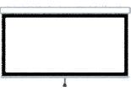






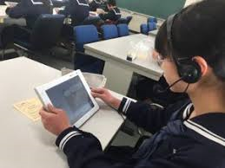
国内外で活躍する人材の育成（英語力の向上）
現状と課題
ICTを活用した解決策（例）
○グローバル化の進展の中での英語力の重要性
2050年頃には、日本は、多文化、多言語、他民族の人たちが協調と競争する国際的な環境の中にあることが予想され、そうした中で、様々な社会的・職業的な場面において、外国語を用いたコミュニケーションを行う機会が格段に増えることが想定
出典：英語４技能 資格・検定試験懇談会「英語４技能試験情報サイト」
2020年 東京オリンピック・パラリンピック
2021年 ワールドマスターゲーム
2025年 大阪・関西万博
①海外の高校生等との日常的な共同研究の実施
テレビ会議システムを活用し、日常的にデータの共有やディベートなどを行い、2025年開催の大阪・関西万博において発表。
②「英語を話す力」を個々に応じて向上させるシステムの構築
AIを活用した自動採点システムを搭載した英語スピーキング能力測定ツールを開発し、個々に応じた指導に活用することで、４技能をバランスよく育成する。
高速LAN、テレビ会議
海外高校生
○日本人の英語力、特にスピーキング能力に課題
高校３年生を対象とした英語力調査（2017）
企業
大学
(％)
英検準２級相当以上の高校生の割合
33.6%
33.5%
19.7%
自動採点によるスピーキング力測定ツール、無線LAN、タブレット
12.9%
・各校の実情に応じて、いつでも測定できる。
・AIを活用した自動採点システムにより、その場で採点し、各生徒の「英語を話す力」の成長をデータ化することで、個に応じた学習、指導ができるようになる。
○民間の資格・検定試験を活用したスピーキング
能力育成に係る課題
・検定料が高額：約2,300円～25,000円
・結果返却まで時間がかかる：２週間以上
・英語力に課題がある生徒は、あまり受験していない
大阪・関西万博やインバウンドの増加に向けて、英語を用いて活躍する人材を育成
➡ コミュニケーション力、発信する力、多様な人たちと協働する力
の育成＝国内外で活躍する人材の育成
８

Slide 9
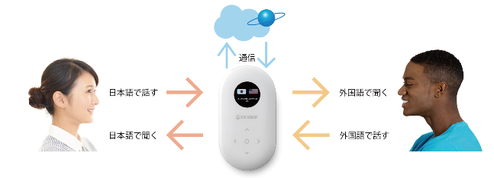






外国籍の子ども達への対応（日本語指導）
現状と課題
ICTを活用した解決策（例）
〇 近年、日本語指導を必要とする
生徒が数多く府立高校に入学して
おり、多言語化がすすんでいる。
※ 府立高校7校で帰国・渡日生徒を対象とした
入学受け入れ枠を設定。
※ 日本語指導を必要とする生徒数のうち、上記
7校に在籍している割合：71.4％
※ 7校以外にも、34校（151校中）に日本語
指導を必要とする生徒が数名ずつ在籍
〇 また、近年の外国人材の流入増
を受け、さらに日本語指導を必要と
する生徒が増加する可能性が高い。
①ポケトーク等によるコミュニケーション
②拠点校に相談窓口を設置し、テレビ電話によるサポートや、
同言語生徒間で交流
オペレーター（多言語対応） 日本語が困難な生徒
③拠点校を中心とした言語ごとでの遠隔授業の実施
その内容（教材）を編集、データベース化し、他の府立学校へ
展開
学校生活
端末の導入
高速LAN、テレビ会議
学校間での交流
相談
サポート
学習面
WIFI、大型提示装置
（万人）
厚生労働省調査より
教材化・各学校への展開
➡ 外国籍の子どもたちにやさしい、国際先進都市大阪の実現
９

Slide 10

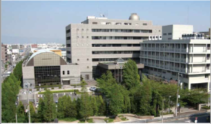


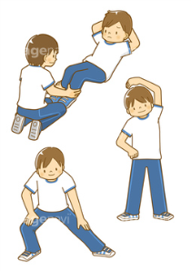


不登校生徒への対応（教育支援センターの充実）
現状と課題
ICTを活用した解決策（例）
○大阪府における高等学校の不登校生徒数は全国で最多であり、不登校生徒率も全国に比べ高水準（文部科学省「児童生徒の問題行動・不登校等生徒指導上の諸課題に関する調査」による）。
〇不登校生徒は多くの学校に広く在籍しており、学校及び教員はその対応に苦慮。府では教育Ｃ内に「教育支援センター」を設置し、不登校生徒を受け入れているが、復帰に向けては、日常的に在籍校と連携できる環境整備が不可欠。
・相互通信機能を活用し、画面・音声を使った在籍校の教員等に
在籍校の担任等との面談・連絡・学習支援
在籍校
ネット回線
教育支援センター
在籍校の教員から、画面・音声を使った直接支援
・日々の連絡
・面談
・課題への質問
など
教育支援センターにおける多様な支援の提供
別室
心理ワークに参加しにくい生徒が別室で遠隔参加
場面緘黙等により体験活動で発言しにくい生徒がチャット機能を使用
在籍校と同等のICTによる学習環境を整備し、学校復帰を支援
生徒による個人記録等のデータベース化で自己理解促進
H30「問題行動・不登校等生徒指導上の諸課題に関する調査」より
➡在籍校との連携を強め、社会的自立や学校復帰を支援
10

Slide 11
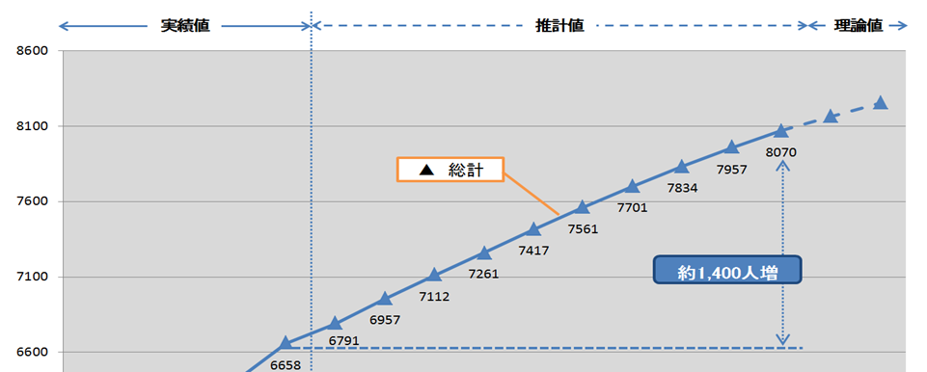


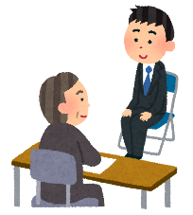
ICTを活用した支援学校での就労支援
現状と課題
ICTを活用した解決策（例）
〇 知的障がいの児童生徒数はH28
からの10年間で約1400人が増加
する見込み
〇 「子ども一人ひとりの自立と社会
参加に向け、早期からのキャリア教
育を充実させるなど、就労をはじめ
とした支援を強化していく。（R1点検
及び評価報告書）」と記載しており、
個々の特性に応じた学習教材の
整備が急務
〇 全国平均を下回る支援学校の就
職率の上昇に向け、特に就職率
1桁台の支援学校や、7割程度の
高等支援学校で改善が必要
・H30年度就職率：28.7％
（全国比▲5.3ポイント）
・H30年度 府立支援学校における
就職希望者に対する就職率：92.8％
①VRを活用したソーシャルスキルトレーニング
学校の教室にいながら、さまざまな社会空間や生活場面を体験することができる。また、模擬面接や実際の就労場面を実体験することが可能。
・適切な言葉遣いや人間関係の構築など、社会生活に必要な
コミュニケーション能力の育成
・卒業生の就職率・就職後の定着率の向上
②個別最適化（AI）ドリルの開発≪大学等との連携≫
障がいの程度や学習進度は個々の生徒によって大きく異なるため、レベルや苦手分野、弱点などをAI（人工知能）が分析し、一人ひとりに適した「課題」を提示する。
・個々の能力に応じ、得意分野を伸ばす
・キャリア教育、就労支援の充実
VRゴーグル
無線LAN、AIドリル開発
➡ 障がい者を含め、誰もが活躍できるまち大阪の実現
11

Slide 12

府立学校のスマートスクール化
「モデル事業による好事例の蓄積」 ＋ 「端末の整備方策の検討・実現」
スマートシティの取組みの一環として
府立学校のスマートスクール化を推進し
「すべての子どもの学びを支援」する
12

